Slide 2

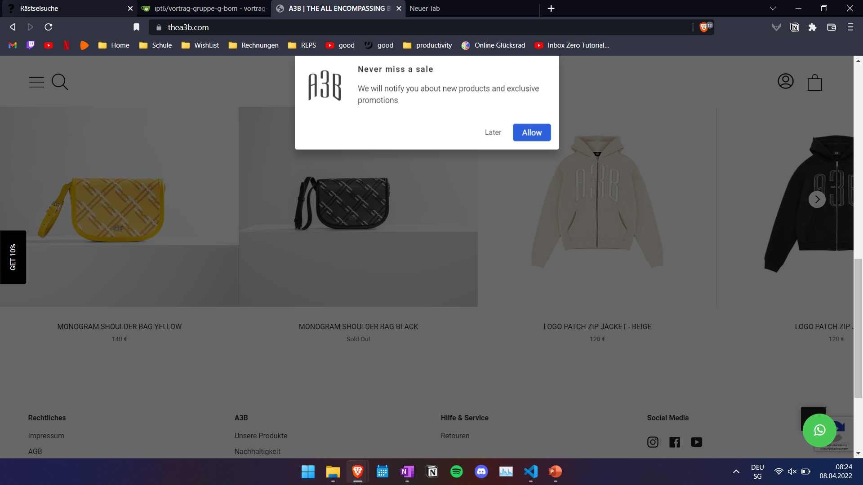
Kennt ihr das?

Slide 3

Browser Object Model

Slide 4

Inhaltsverzeichnis
Notes:
Was ist BOM
Window
Screen
Location
History
Navigator
Popup alert
Timing

Slide 5
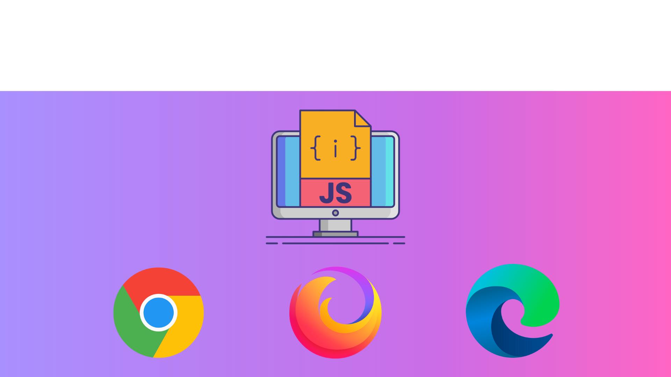
BOM Erklärung
Notes:
Da moderne Browser wie chrome, firefox oderf edge (fast) die gleichen Methoden und Eigenschaften für die JavaScript-Interaktivität implementiert haben, wird sie oft als Methoden und Eigenschaften des BOM bezeichnet.

Slide 6

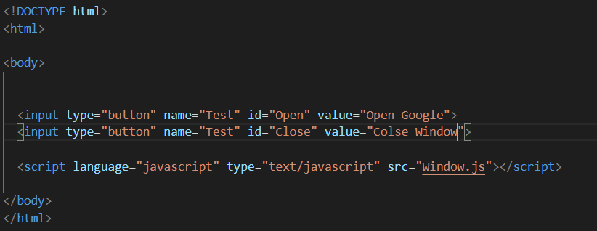
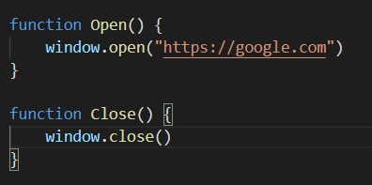
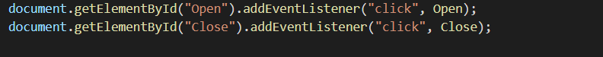
Window

Slide 7

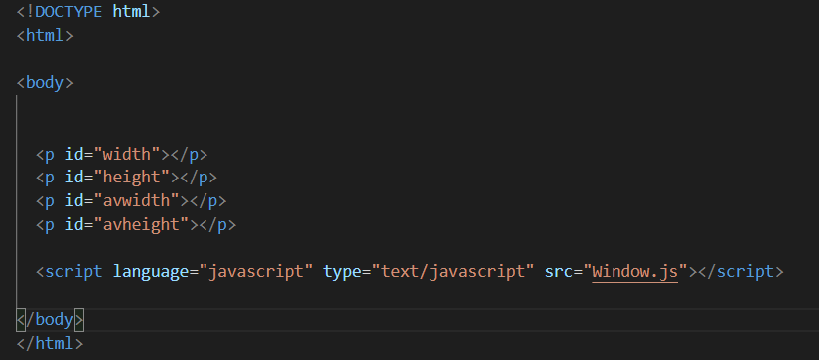
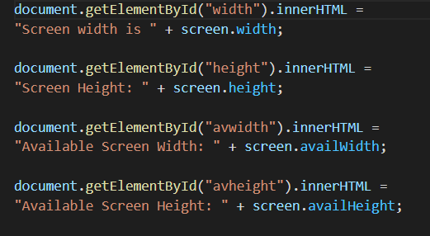
Screen
Screen

Slide 8
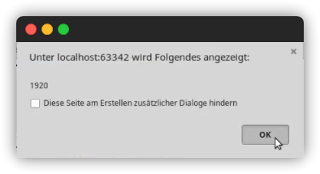
Screen
Beispiel

Slide 9

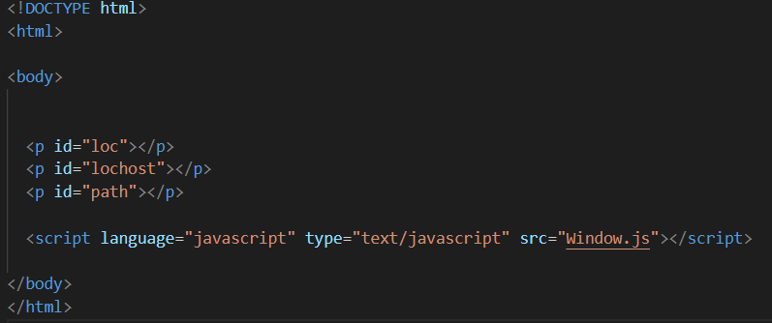
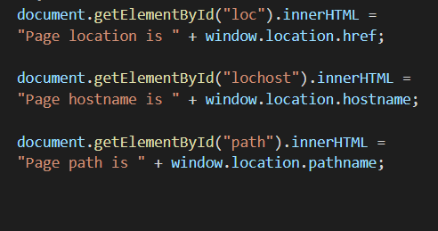
Location

Slide 10
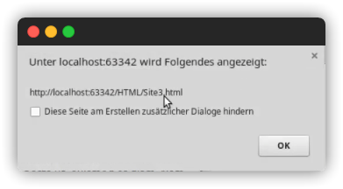
Beispiel

Slide 11

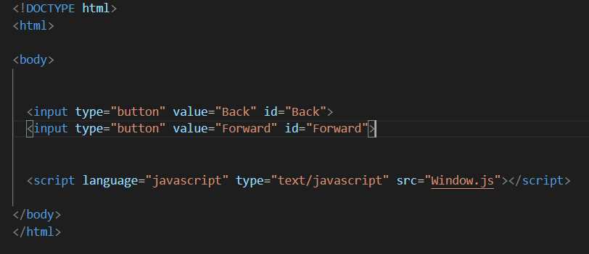
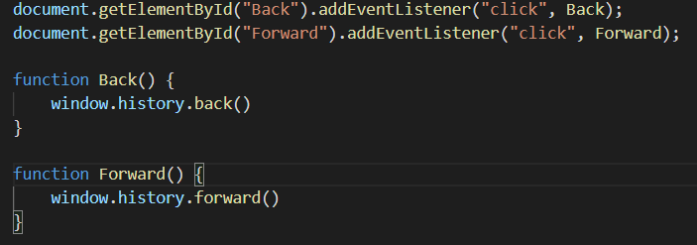
History

Slide 12
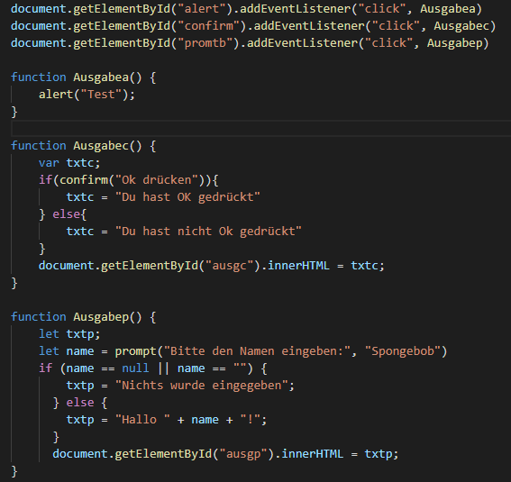
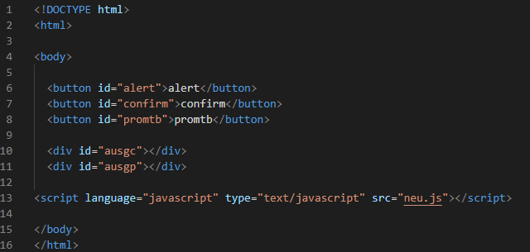
Popup Alert

Slide 13
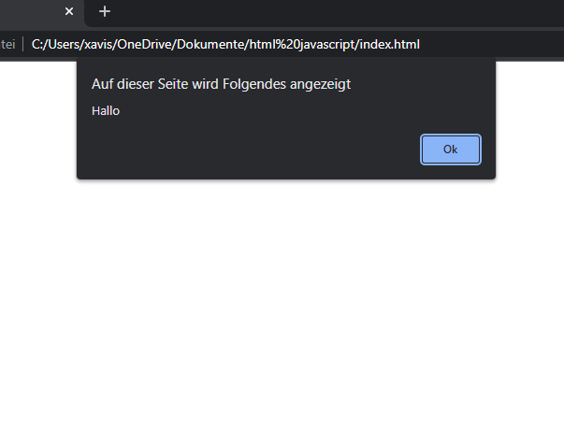
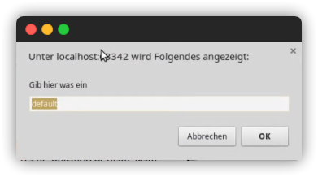
Beispiel

Slide 14

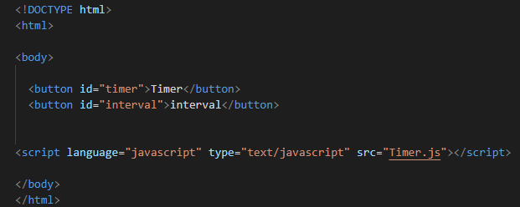
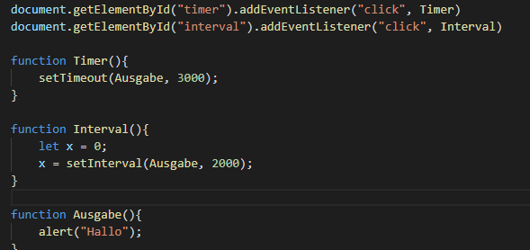
Timer

Slide 15


Interaktion
Quellcode darf man untersuchen
Man darf den Code nicht verändern
JavaScript Code anschauen ist verboten

